Slide 1
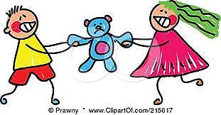
nervi
rabja
dwejjaq

Slide 2
paċi
ferħ
ħbiberija

Slide 3
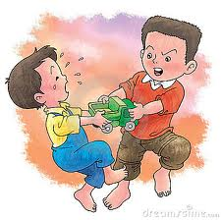
Immaġina li waqt li qed tilagħbu flimkien, il-ħabib tiegħek joħodlok it-trakk tal-logħob għax irid jilgħab waħdu.
Kif qed tħossok?
X’għandek tagħmel?

Slide 4
Immaġina li l-mama’ titolbok tgħinha ftit waqt li qed tnaddaf. Int trid tibqa’ tilgħab fuq il-kompjuter.
Kif qed tħossok?
Kif qed tħossha l-mamà?
X’għandek tagħmel?

